Slide 1



ALGORITMOS I
TEMA 3
Profª Daisy Albuquerque
https://www.instagram.com/profadaisyalbuquerque/​
dalbuquerque@unicarioca.edu.br

Slide 2
ALGORITMOS I
2021.1

Slide 3
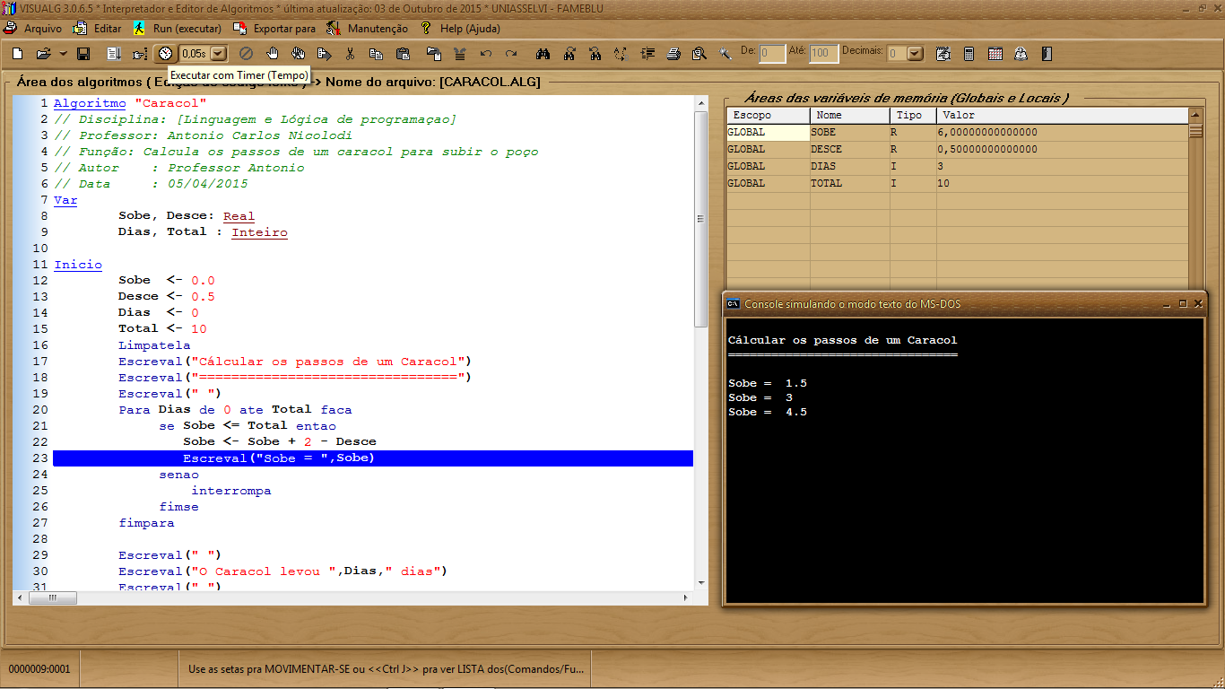
VisuAlg
https://visualg3.com.br/

Slide 4
EXERCÍCIO 1
Elabore um algoritmo que efetue o cálculo da área de uma circunferência, após ler a medida do raio e apresente a medida da área calculada.

Slide 5
EXERCÍCIO 2
Construa um algoritmo para ler uma temperatura em graus Celsius e apresentá-la convertida em graus Fahrenheit. A fórmula de conversão é F = (9 * C + 160) / 5, sendo F a temperatura em Fahrenheit e C a temperatura em Celsius.

Slide 6

EXERCÍCIO 4
5Faça um algoritmo que leia dois pontos de um plano cartesiano, P1(x1, y1) e P2(x2, y2), e imprima a distância entre eles. A fórmula que efetua esse cálculo é:

Slide 7
EXERCÍCIO 5
Faça um algoritmo para ler dois inteiros (variáveis A e B) e imprimir o resultado do quadrado da diferença do primeiro valor pelo segundo.

Slide 8
EXERCÍCIO 6
Elaborar um algoritmo que efetue a apresentação do valor da conversão em real de um valor lido em dólar. O programa deve solicitar o valor da cotação do dólar e também a quantidade de dólares disponível com o usuário, para que seja apresentado o valor em moeda brasileira.

Slide 9


Slide 10


